Slide 2
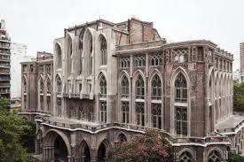
EDUCACION
EN LA INGENIERIA
RAUL D. BERTERO
FACULTAD DE INGENIERIA
UBA
VICEDECANO
FACULTAD DE INGENERIA – UBA – SEDE LAS HERAS

Slide 3
EDUCACION EN INGENERIA
Para qué país?
Islandia, Australia, Alemania, Bolivia diseñarían las mismas carreras de ingeniería?
Argentina: Un país industrial y tecnológico

Slide 4
EDUCACION EN INGENERIA
Dónde empieza un país a educarse para ser un pais (industrial y tecnológico)?
El Presidente de la Comisión de Educación de la UIA manifestó que la mayor dificultad de la pymes no es la falta de ingenieros sino la falta de técnicos

Slide 5
Porcentaje de la población entre 25 y 64 años que nunca empezaron el secundario
En los países desarrollados toda la población adulta empezó un nivel secundario
En Argentina el 25 % de la población nunca empezó un nivel secundario
A principios del siglo XX, gracias a la educación pública Argentina tenía menos analfabetos que Italia o España

Slide 6
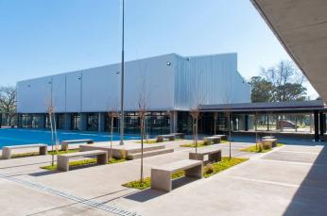
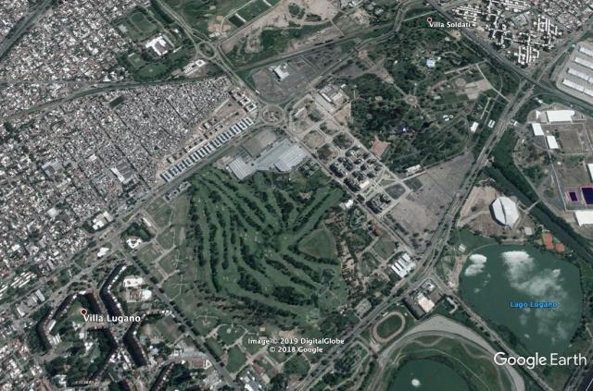
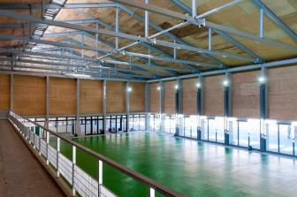
Educación técnica – Escuela Técnica de Lugano de la UBA ‘Escuelas ricas para chicos pobres’ (Juan Llach)
VILLA 20
ESCUELA TECNICA DE LUGANO UBA

Slide 7
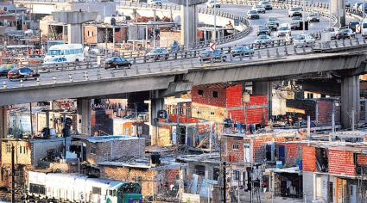
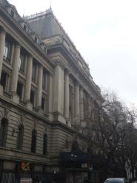
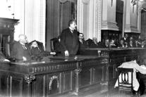
Educación técnica
1.5 MM de niños y jóvenes viven en Villas de Emergencia
Un colegio para 1000 alumnos sale unos 7 MMUSD
Si rodearamos cada villa con colegios técnicos necesitaríamos 1,500 colegios = 10,500 MMUSD
P.ej. Las dos centrales nucleares chinas cuestan 14,000 MMUSD
No deberíamos repensar nuestras prioridades considerando que la infraestructura más importante de un país es la educación?
Consejo Nacional de Educación (1881-1948) (Sarmiento). Traspaso de las escuelas nacionales a las provincias.
Nacional BsAs (1910)
1925

Slide 8
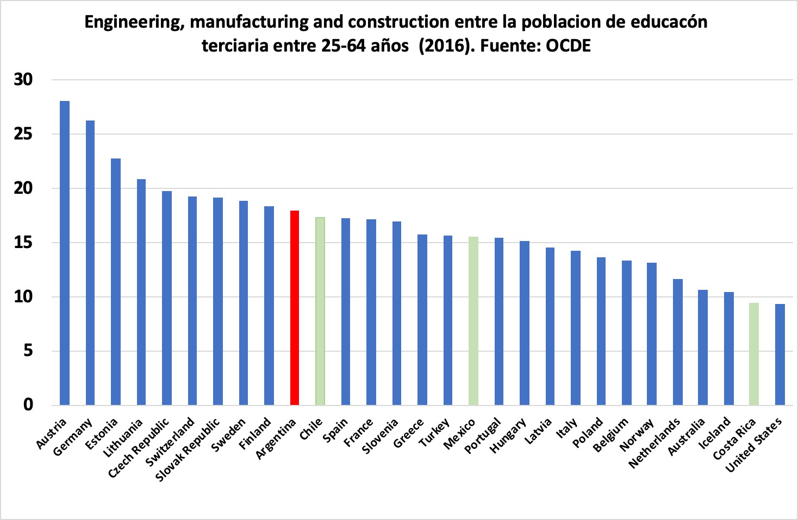
Educación superior – Porcentaje de la población con educación terciaria en ingeniería, industria y construcción
Argentina no está mal en este aspecto (18%).
Probablemente la existencia de la UTN contribuya fundamentalmente en este aspecto
Pero…tenemos menos ingenieros porque nos falta educación terciaria en general

Slide 9
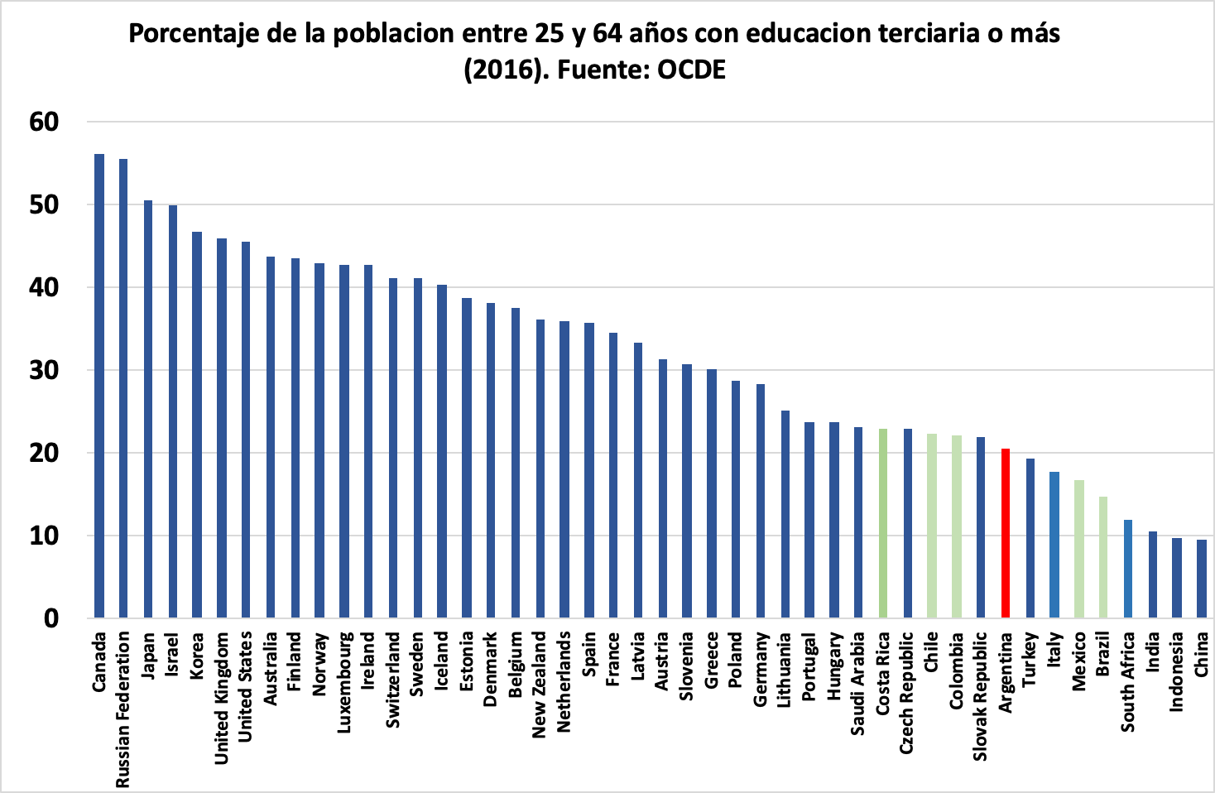
Porcentaje de la población con educación terciaria o superior
En los países desarrollados el 40 % de la población tiene estudios terciarios o superior
En Argentina el 20%, superado por varios países de Latinoamérica
Alertar sobre los economistas de ”balances falsos”

Slide 10
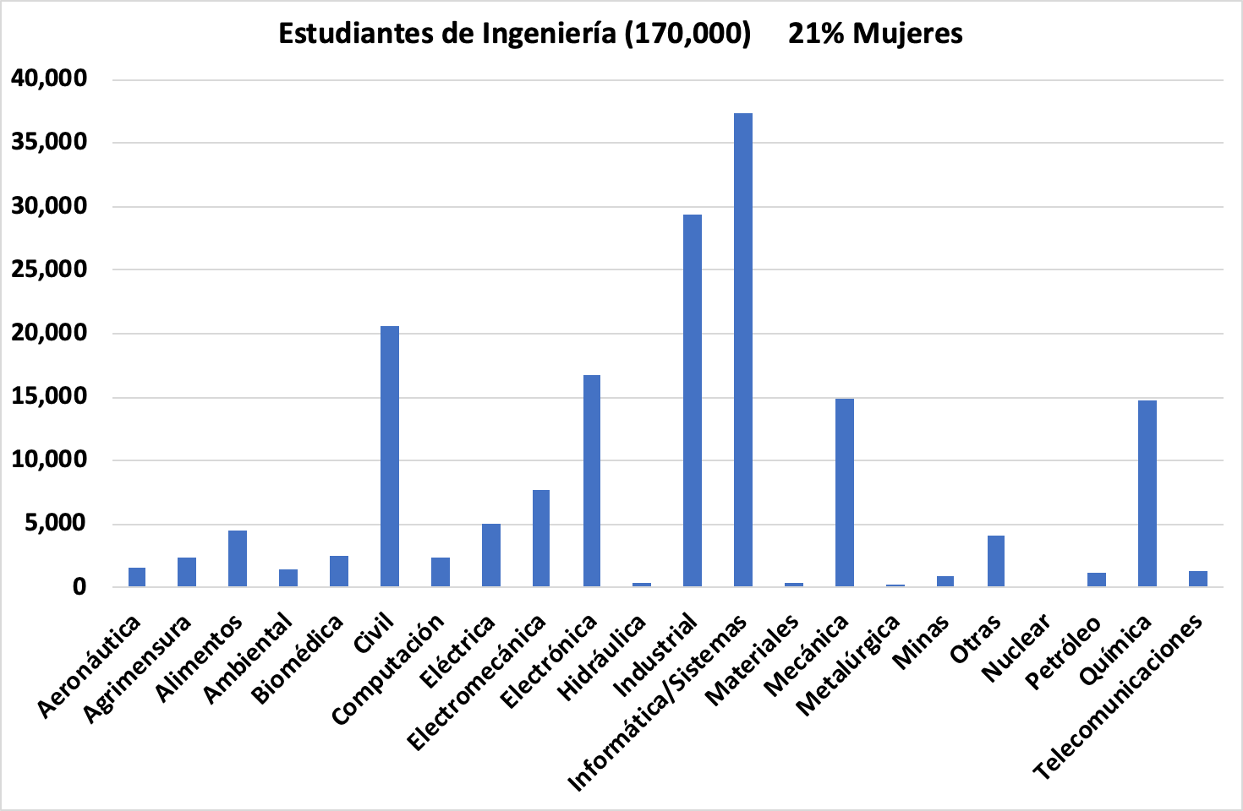
Carreras: Estudiantes de ingeniería en Argentina
80% 6 Carreras
Informatica / Industiral 30,000
Civil/Electrónica/Quimica
/Mecánica 20,000
Alimentos, Electrica, Petroleo?
Bioingeniería, Aeroespacial?

Slide 11
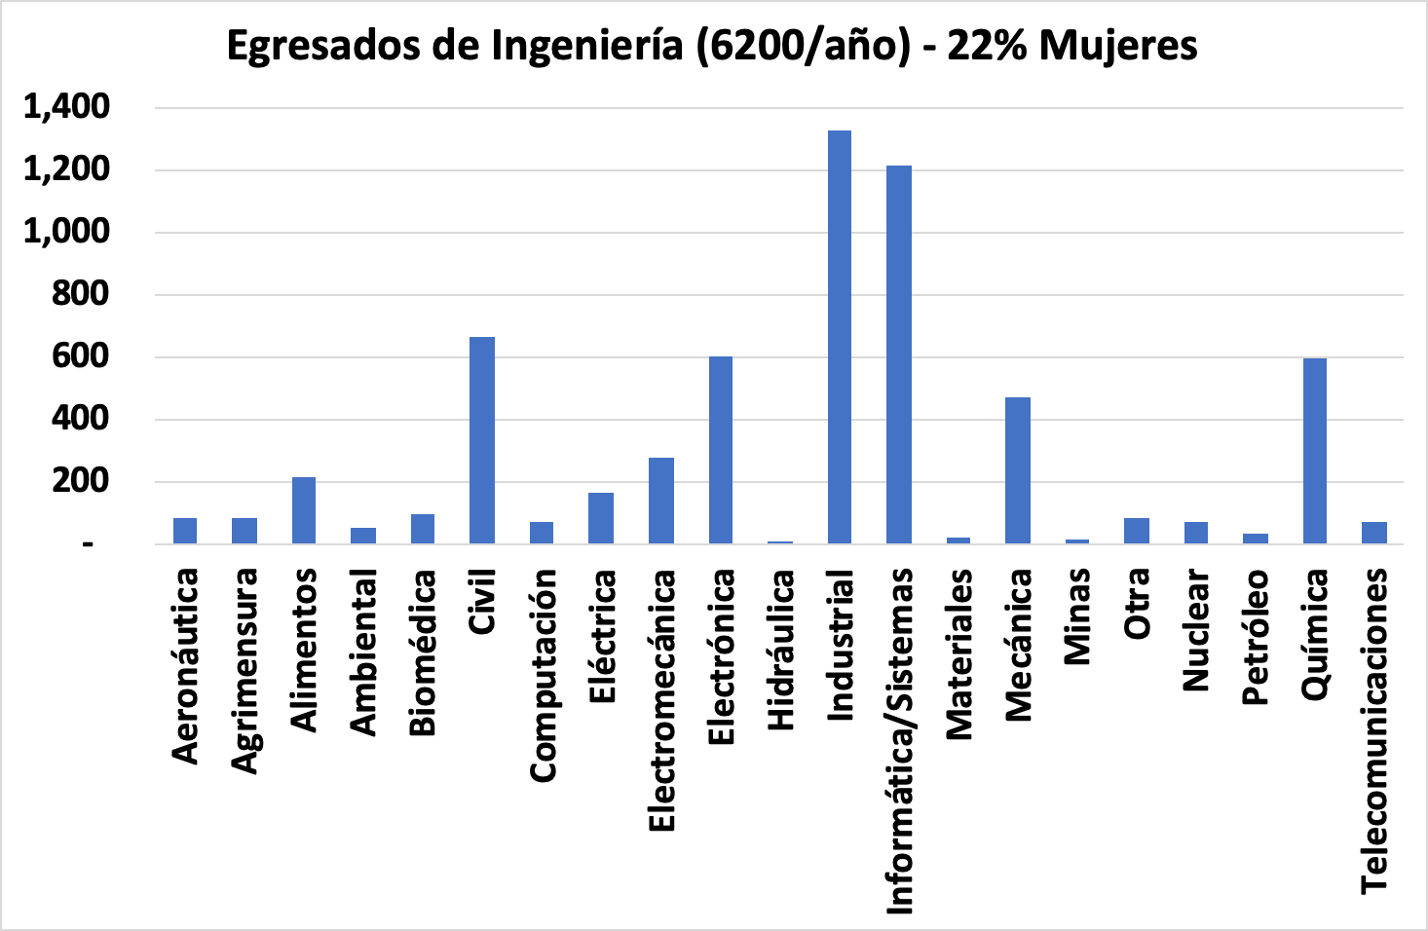
Carreras: Egresados de ingeniería en Argentina
80% 6 Carreras
Informatica / Industiral 1,200
Civil/Electrónica/Quimica
/Mecánica 600
Alimentos, Electrica, Petroleo?
Cuánto angostar las carreras?
Grado vs postgrado
La problemática del título académico vs el título habilitante
Actividades reservadas

Slide 12
Contenidos de las materias
“Fuimos educados con materias que no sospecharon la inteligencia artificial, el teléfono celular, internet...debemos adaptar nuestros programas para que los ingenieros del futuro dominen tecnologías que no existen pero existirán”

Slide 13
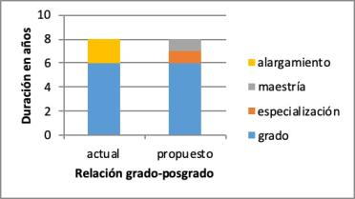
Marco curricular
Duración de las carreras (nominal vs real)
Relación grado – postrado
Título intermedio (Analista universitario en Ingeniería)
Internacionalización (Ingles – estudiante bilingüe = igualdad de oportunidades)
Materias comunes
Ciencias básicas – Ciencias de datos e inteligencia artificial (industria 4.0)
Ciencias de la Ingeniería
Ciencias sociales y económicas (Práctica social educativa)
Trabajo profesional o tesis
Electivas/optativas

Slide 14
Conclusiones
Debemos reconocer que la educación es la principal infraestructura de un país
Se requiere inversión en educación. Se debe notar que realmente importa
”Escuelas ricas para chicos pobres”
La educación técnica es una solución doble para eliminar la pobreza estructural y hacer un país industrial y tecnológico
La educación superior en ingeniería debe ser muy fuerte en las ciencias básicas y las ciencias de ingeniería para formar ingenieros que puedan manejar tecnologías que hoy desconocemos
La educación pública y la capacidad para manejar inglés es fundamental por la internacionalización futura y para la igualdad de oportunidades

Slide 15
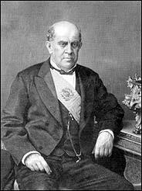
Conclusiones
“Todos los problemas son problemas de educación”
Domingo F. Sarmiento

Slide 16
GRACIAS!

